Slide 1

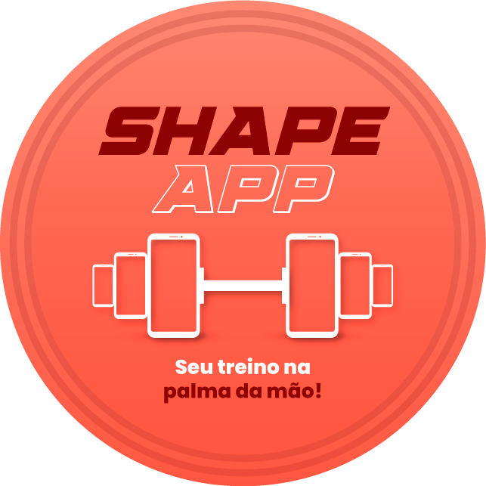
Apresentação do projeto

Slide 2

Grupo 2 – Sistemas para Internet – Eixo 4
• Alícia Ribeiro
• Danilo Pupin
• Elisabete de Paula
• Isabella Prado
• Nickolas Mendonça

Slide 3

Contextualização

Slide 4

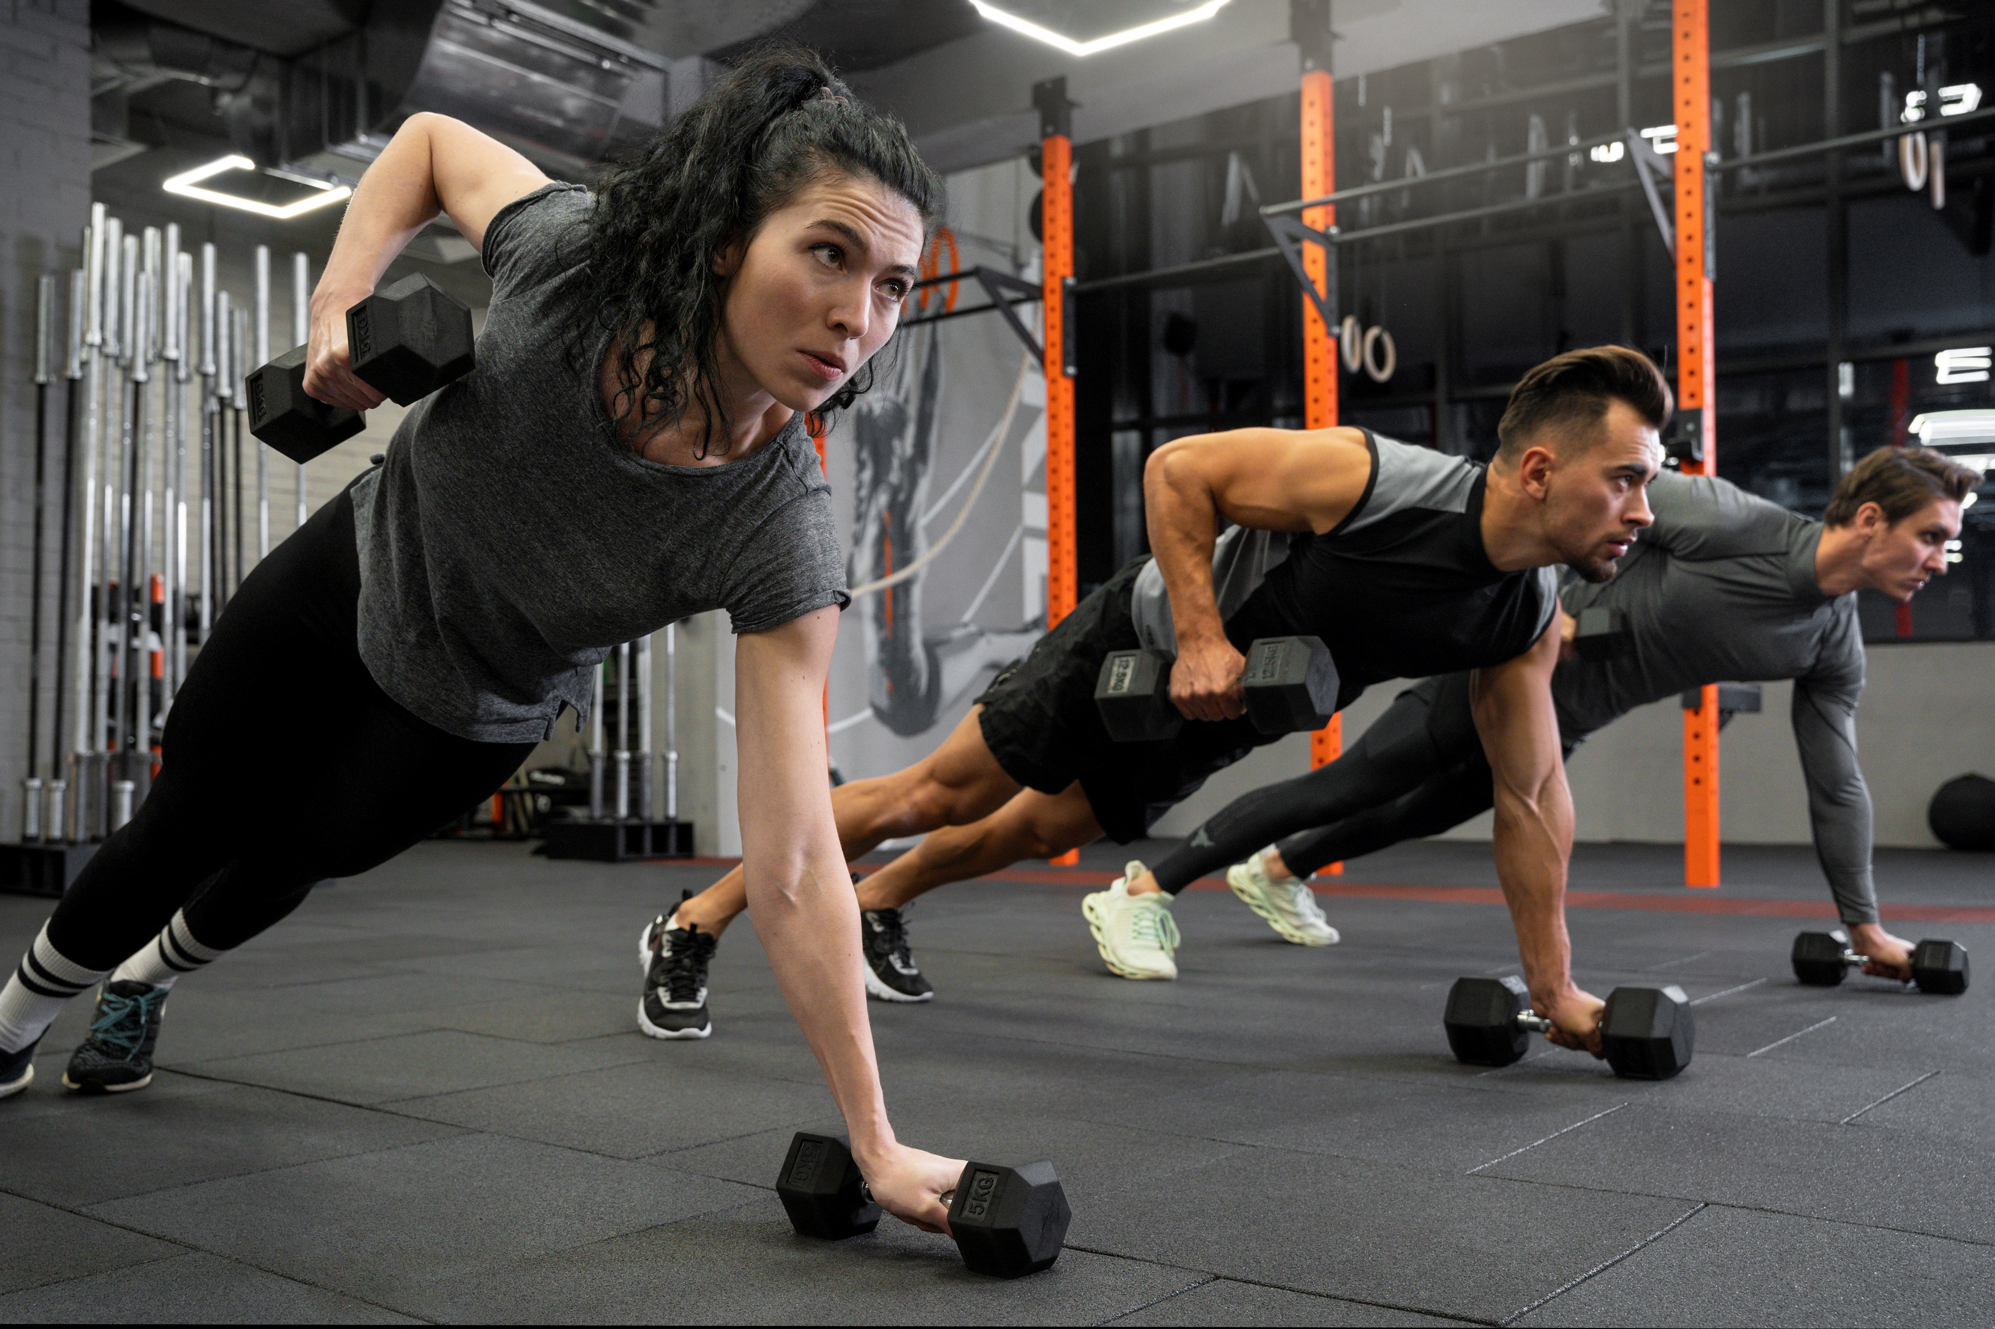
Introdução
Atividade física é trivial na vida das pessoas, muito mais que estética, é saúde.
Aliado a atividade, o treino, a sequência de exercícios é fundamental para o sucesso na academia.
Seu treino na palma da mão

Slide 5

Objetivo
Dado o contexto, o objetivo do ShapeApp é auxiliar na atividade física, fornecendo uma plataforma capaz de organizar e sequenciar os exercícios de um treino.
Seu treino na palma da mão

Slide 6


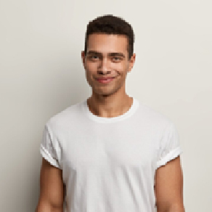
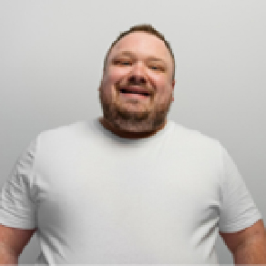
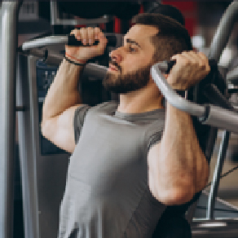
Público Alvo
Atividade física é fundamental para todos!
Por isso, o público alvo da aplicação é bastante amplo, pessoas interessadas em atividade física, que treinem ao ar livre ou que tenham alguma restrição com instrutores de academia, com faixa etária entre 16 – 60+.
Seu treino na palma da mão

Slide 7
Personas (síntese)
Para melhor contextualização, trazemos 2 exemplos de personas
Nayara de Carvalho
Não tem condições de arcar com personal trainer, tem pouco tempo na rotina e precisa treinar de forma rápida e eficaz.
Rafael Mendes
É um entusiasta do exercício físico, treina desde jovem e não gosta de ser acompanhado por instrutores no treino, prefere experimentar novas possibilidades e se diverte com isso.
Seu treino na palma da mão

Slide 8
Projeto de Interface

Slide 9
Logotipo
As formas, fontes e paleta de cores do logo da marca ShapeApp foram desenvolvidas enfatizando a energia, vitalidade, disposição e alerta, características fundamentais para se desenvolver atividades físicas de alta qualidade.
Fontes quadradas sans-serif foram aplicadas para remeter a modernidade e agressividade, juntamente da paleta de cores quentes análogas e das formas de baixa complexidade.
Seu treino na palma da mão

Slide 10
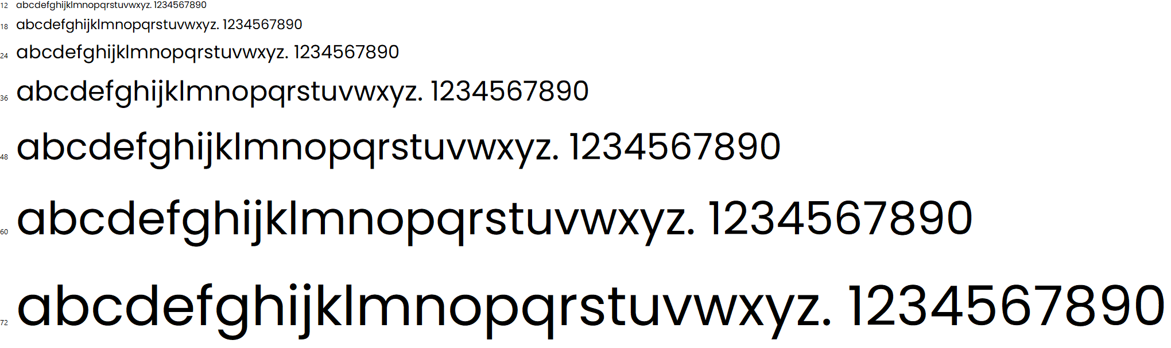
Família tipográfica
A família tipográfica escolhida para as telas do sistema é a Poppins, corroborando com as características desejadas citadas anteriormente.
Seu treino na palma da mão

Slide 11
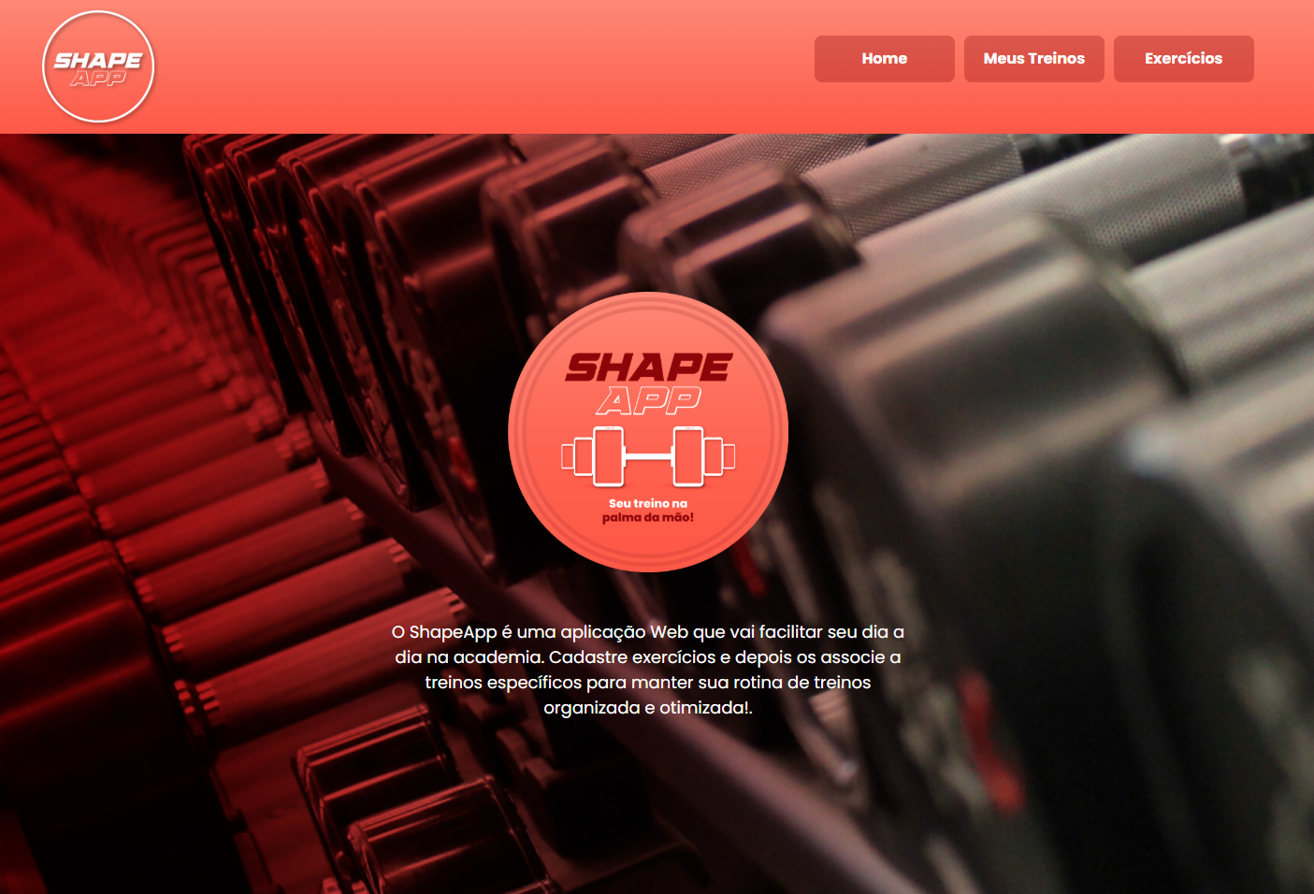
Template da UI
Template do conteúdo principal da aplicação
Seu treino na palma da mão

Slide 12
Implementação

Slide 13



Arquitetura
Seguindo os estudos do Eixo 4, a arquitetura da aplicação é distribuída, de forma que o front-end é desacoplado do back-end e banco de dados, sendo separado nestas 3 principais camadas.
Front-end da aplicação
Back-end da aplicação
acessível em:
https://shapeappweb.azurewebsites.net
Banco de Dados
API com documentação disponível em:
https://shapeappapi.azurewebsites.net/swagger/index.html
Seu treino na palma da mão

Slide 14

Framework
Foi utilizado como base o framework ASP.NET Core versão 8, o template de Web API foi utilizado para o desenvolvimento da API Back-end e o template de Razor Pages foi utilizado como base para o front-end Web.
Para a impedância de objetos, foi utilizado o ORM Microsoft Entity Framework.
A comunicação do front com a API se dá via Javascript puro, utilizando requisições Ajax.
Seu treino na palma da mão

Slide 15

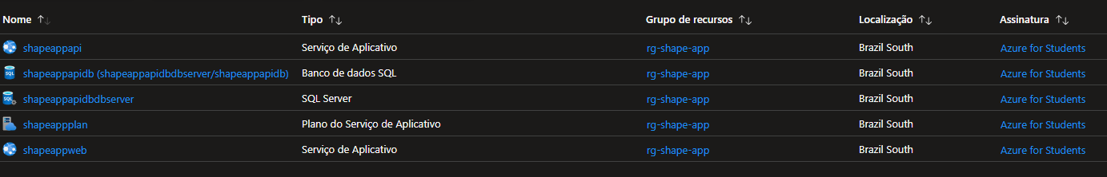
Implantação
Tanto o banco de dados quanto a implantação dos códigos da aplicação, foram feitos no Microsoft Azure, utilizando a conta de estudante fornecida pela Puc Minas e com as configurações Free da plataforma.
Seu treino na palma da mão

Slide 16
Testes

Slide 17
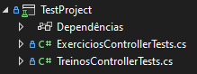
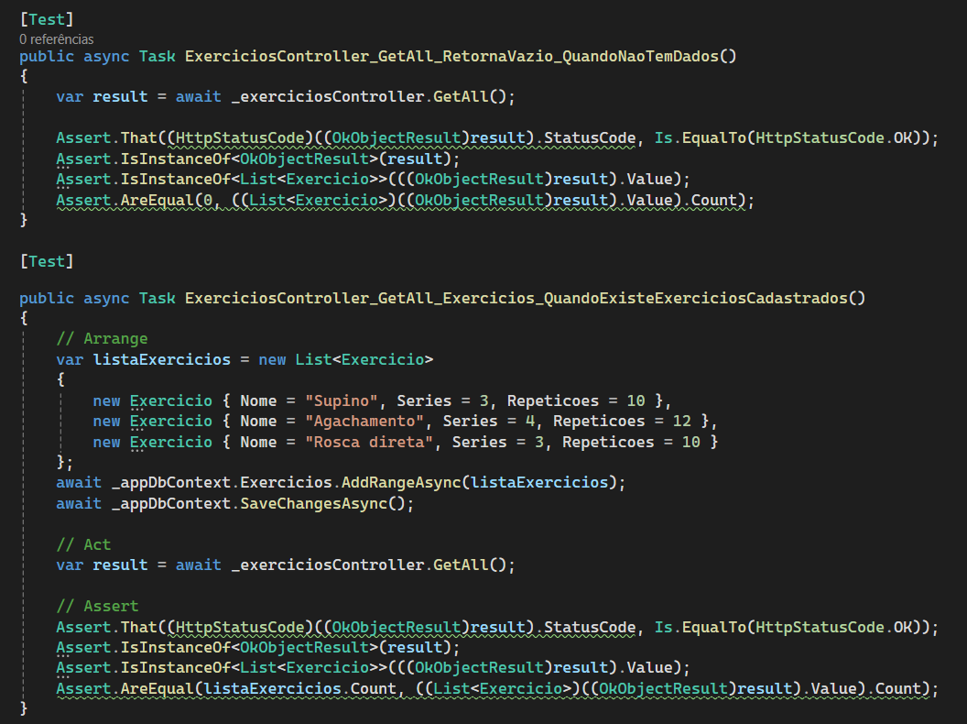
Unit Framework - Exercícios
Seu treino na palma da mão

Slide 18
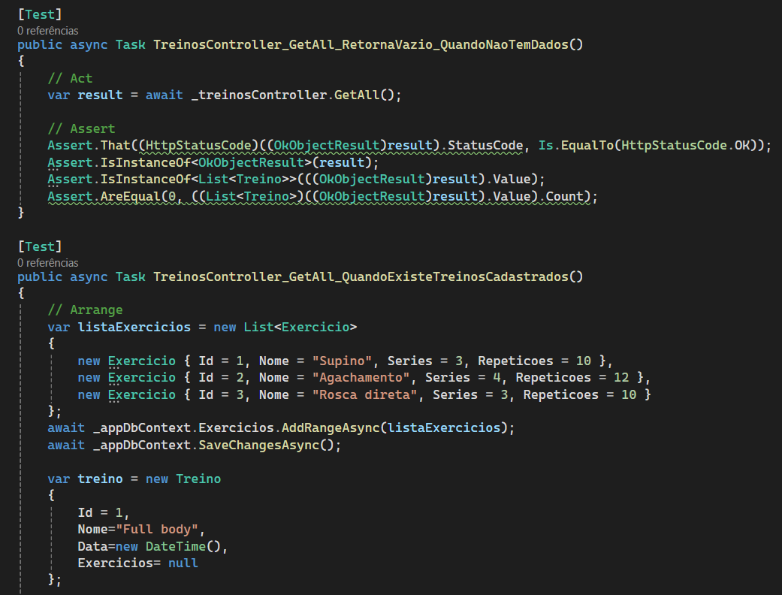
Unit Framework - Treinos
Seu treino na palma da mão

Slide 19
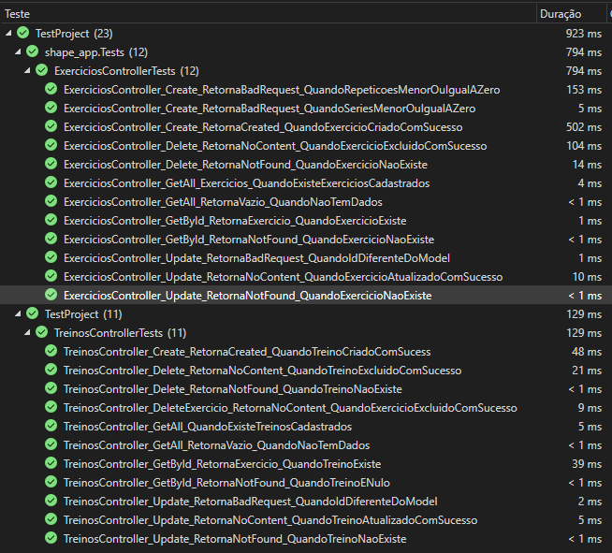
Unit Framework - Resultados
Seu treino na palma da mão

Slide 20
Demonstração da
aplicação

Slide 21
Obrigado!

